Slide 1
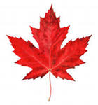
«Gedichte im Deutsch unterricht»
Барсукова Валентина Васильевна
учитель немецкого языка
Лобанихинского филиала
МКОУ «Поломошенская СОШ»
Новичихинского района
Алтайского края
Лобаниха 2023

Slide 2
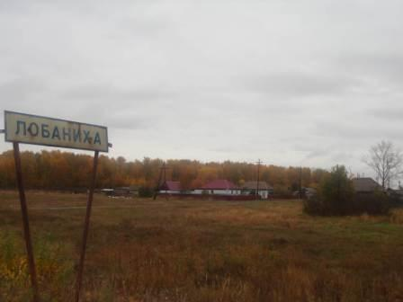
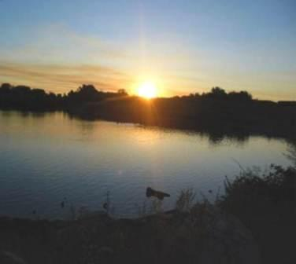
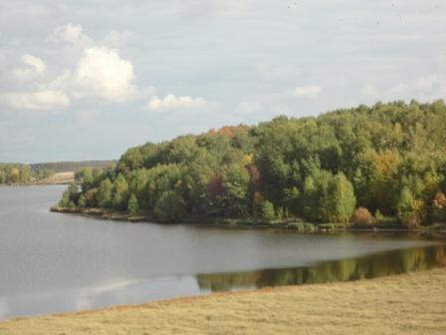
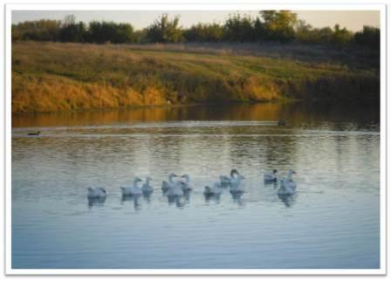
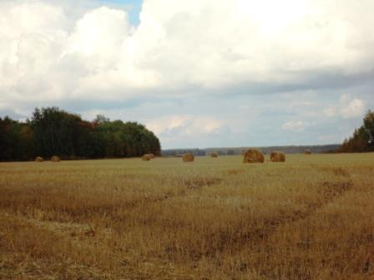
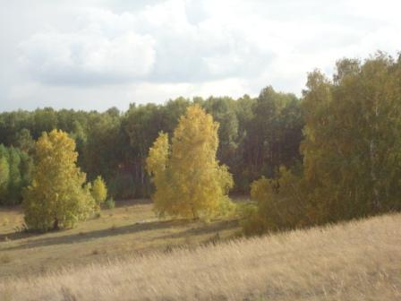
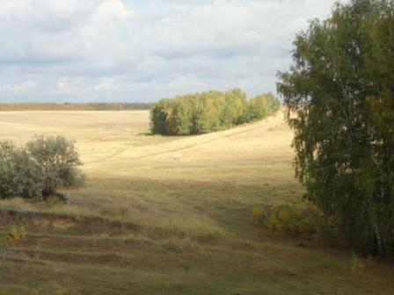
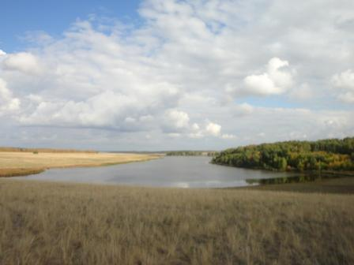
Sehen Sie sich die Collage an. Was fällt Ihnen zu diesen Bildern ein?

Slide 3
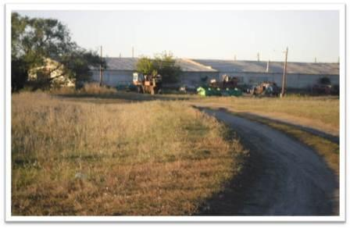
Beantworten Sie die Fragen zu den Bildern.
Was ist auf den einzelnen Bildern dargestellt?
Welche Jahreszeit ist es?
Was ist für die Natur im Herbst typisch?
Weiche Bilder bestätigen das?

Slide 4
Was assoziieren Sie mit dem Herbst?
es regnet
gelb
die Bäume
die
Blätter
die Natur
die Ernte einbringen

Slide 5
Lesen Sie das Gedicht von J. Kniese.
Der Herbst zieht durch die Fluren¹,
durch Wälder, Berg und Grund²
und malt mit seinen Farben
die grünen Blätter bunt.
Der Sausewind, der Wilde³,
der ruft sie all zum Tanz,
die roten und die gelben.
Ein ganzer bunter Kranz⁴.
Sie drehen sich so lustig
und tanzen rund im Kreis⁵
und wirbeln fort ins Weite⁶
Wohin? Wer weiss, wer weiss!

Slide 6
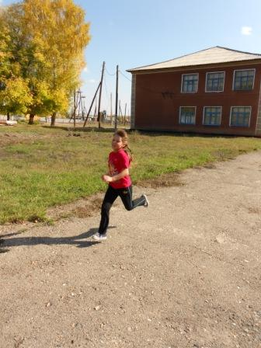
Gedichte im Deutschunterricht
Sehen Sie Fussnoten.
¹ zieht durch die Fluren (poetisch) - geht liber die Felder
² durch ... Berg und Grund — зд. no ... горам и долам
³ Der Sausewind, der Wilde (poetisch) — Свистящий дикий ветер
⁴ Ein ganzer ... Kranz. — Целый ... венок.
⁵ Sie drehen sich ... rund im Kreis — Они ... кружатся
und wirbeln fort ins Weite — и вихрем уносятся вдаль

Slide 7
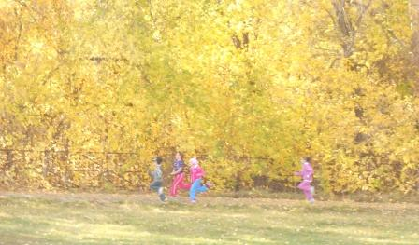
Gedichte im Deutschunterricht
Welche Stimmung ruft bei Ihnen das Gedicht hervor? Wie ist das Gedicht? (аusdrucksvoll, expressiv, langweilig, monoton usw.)
Gibt es im Gedicht Zeilen, die zu den Bildern in der Collage passen würden?
Wie würden Sie das Gedicht betiteln? Warum?

Slide 8
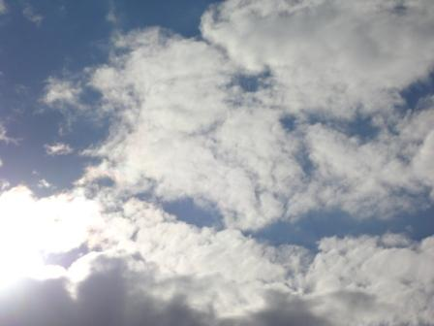
Welche Wörter gebraucht der Autor? Füllen Sie die Tabelle aus. Schlagen Sie die Bedeutung der unbekannten Wörter in einem Wörterbuch nach. Sehen Sie Fussnoten.
Nomen
1. der Herbst
2. die Fluren
3.die Wälder
4. die Blätter
5. der Kreis
Verben
1. ziehen durch
2. malen
3. rufen
4. sich drehen
5. tanzen
Adjektive
1. grün
2. bunt
3.gelb
4.rot
5. lustig
Anderes
1. mit
2.zu
3.in
4.sie
5.wer

Slide 9
Wir suchen Aquivalente im Text des Liedes und schreiben sie heraus.
Der Herbst geht durch das Land. — ...
Er macht die Blätter bunt. — ...
Der Wind ruft alle Blätter zum Tanz. — ...
Sie tanzen lustig im Wind. — ...
Sie fliegen weit fort. — ...
Der Herbst zieht durch die Fluren¹,
durch Wälder, Berg und Grund²
malt mit seinen Farben die grünen Blätter bunt
der ruft sie all zum Tanz
Sie drehen sich so lustig
wirbeln fort ins Weite⁶

Slide 10
Bilden Sie Sätze mit den Wörtern aus dem Kasten.
der Herbst* die Wald* der Berg* malen* grün* rot* gelb* tanzen* lustig* sich drehen* bunt* rufen*

Slide 11
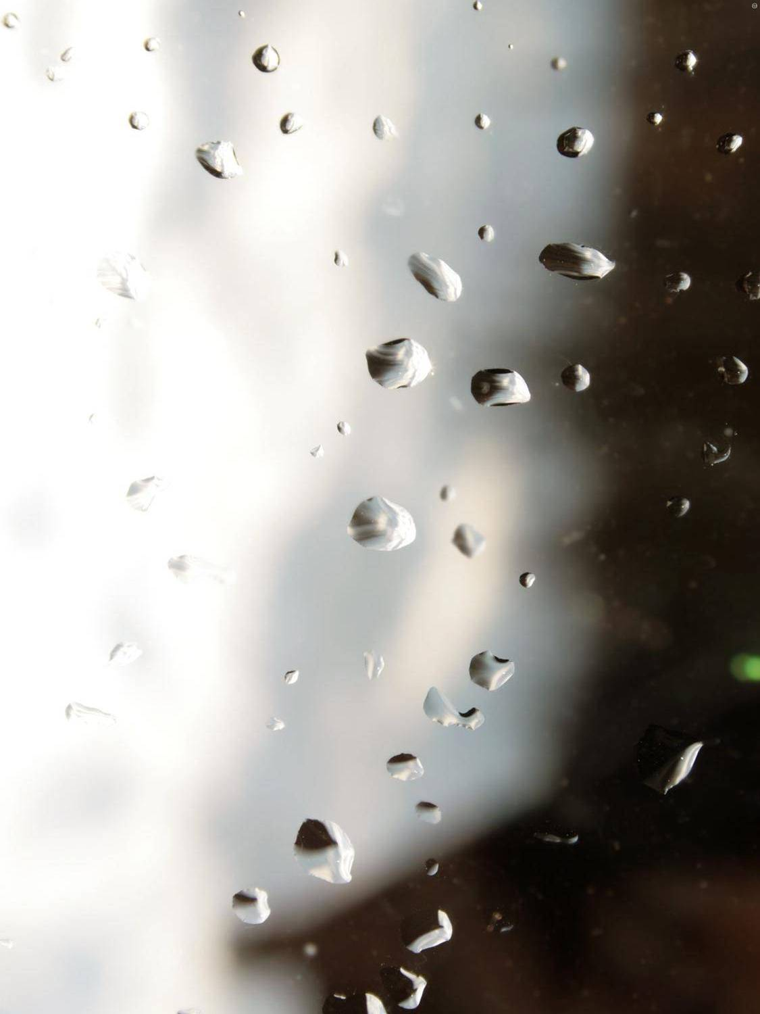
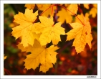
Das Gedicht wurde teilweise von Regentropfen verwischt. Vervollständigen Sie es.
Der Herbst zieht durch die Fluren¹,
durch Wälder, Berg und Grund²
und malt mit seinen Farben
die grünen Blätter bunt.
Der Sausewind, der Wilde³,
der ruft sie all zum Tanz,
die roten und die gelben.
Ein ganzer bunter Kranz⁴.
Sie drehen sich so lustig
und tanzen rund im Kreis⁵
und wirbeln fort ins Weite⁶
Wohin? Wer weiss, wer weiss!

Slide 12
Beschreiben Sie das Wetter im HERBST.
Der Herbst ist da.
Das Wetter ist warm.
Es regnet oft.
Es weht.
Der Wind ist manchmal stark.
Überall sind die Blätter.
Die Kinder freuen sich auf den Herbst.
Im Schulhof laufen sie um die Wette.

Slide 13
Beschreiben Sie die herbstliche Natur. Versuchen Sie dabei, Wörter aus dem Gedicht zu gebrauchen.
Im Herbst ist die Natur schön.
Die Blätter tanzen im Wind und fallen auf die Erde.
Sie sind gelb, rot, bunt.
Einmal im Jahr kommt der Herbst in den Wald, in den Berg, in mein Dorf Lobanicha.

Slide 14
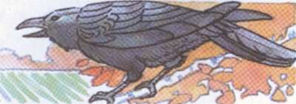
Gedichte im Deutschunterricht
Wem gefällt das Lied? Wer möchte es ausdrucksvoll vorlesen?
Wer möchte es singen?

Slide 15
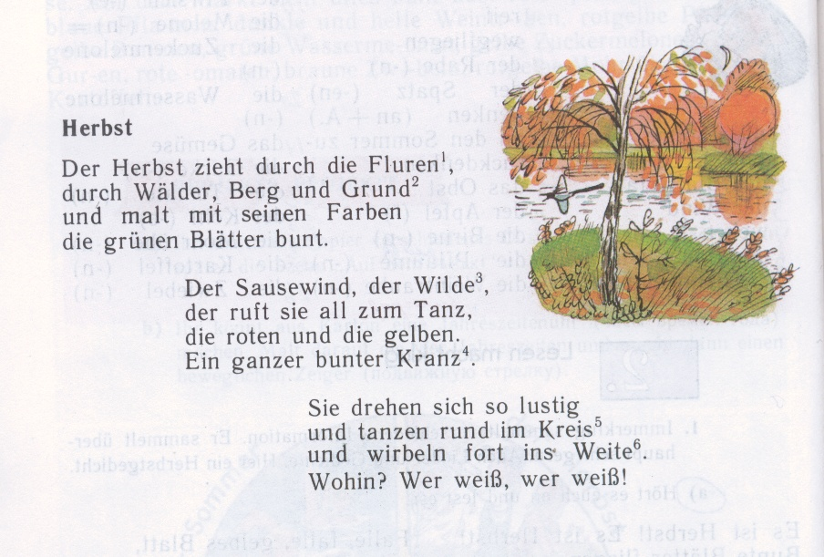
Gedichte im Deutschunterricht

Slide 16
Die Stunde ist zu Ende!

